Slide 2
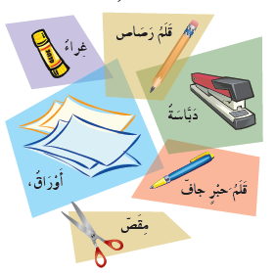
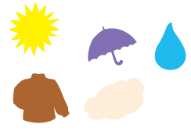
دَفْتَرٌ بِعُنْوانِ :
أُنْجِزُ مَْشروعي الأوَّلَ :
«الْفَصلُ الَّذي وُلِدْتُ فيهِ »
يَلْزَمُني لإِعْدادِ الدَفْتَرِ :
ألصق بعض الأوراق ببعضها
الآخر ، أو استخدم الدباسة
أقصُّ الأوَراقَ بِشكْلٍ جَذَّابٍ
( قَطْرَةُ ماءٍ ، مِظَلَّة ، غَيْمَة ، شمْس ،
مِعْطَف .....).
الصفْحَةِ الأولى : أَكْتُبُ:اسمي ، صفِّي الدِّرَاسي ، مَدْرَستي ، تَاريخَ مَوْلِدِي .
الصفْحَةِ الثَّانِيَةِ : أَكتُبُ :اسمَ الفَصلِ الذي ولدتُ فيه ، وَصورةً أَو رسمَة تُعَبِّرُ عَنْهُ .
الصفْحةِ الثَّالثَةِ : رُسومٌ أَو صورٌ لِمَلابِس هذا الفصلِ ، والمأكولاتِ الَّتي نأكلها فيه ، والنَّشاطاتِ الَّتي نقومُ بها فيه ( أَجْمَعُها مِنَ الصحُفِ والْمَجَلاتَّ الْقَديمةِ ، أَو مِنَ الإنْتَرنِتْ ، أَو مِن أَقراصِ الْحاسوب ، أَو أَرسمُها بنفسي ) .
الصفْحَةِ الرَّابِعةِ : أُجِيبُ عَنِ السؤاليْنِ :
لِماذا نُحِبُّ هَذا الْفَصلَ ؟
مَنْ مِنْ عَائلتي أَو أَصحابي يُحِبُّ هذا الْفَصلَ مثلي ؟
الصفْحةِ الأخَيرةِ : أَقُصُّ وَرَقَةَ التَّقويمِ بَعْدَ تَعْبِئَتِها، وَ أَجْعَلُها الصفْحةَ الأخَيرةَ مِنْ دَفْتَري .

Slide 3
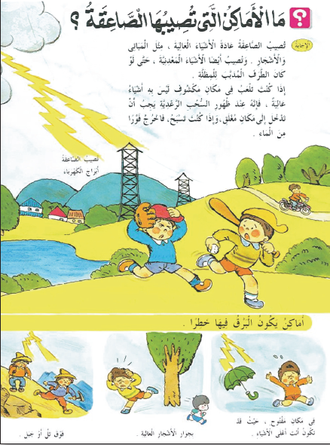
أتأمَّلُ وأُنـجزُ التَّقْريرَ:
هَذِهِ الْقُصاصةُ ُأخِذَتْ مِنْ مَوسوعَةٍ ،
أَتأمَّلُها وَأقرْأُ ما وَرَدَ فيها ، ثُمَّ أُجيبُ
عَنِ الأَسئلةِ ؛ لأستَنْتِجَ تعريفًا لِلْمَوسوعَةِ :
قَدَّمَتِ الْمَوسوعةُ مَعْلوماتٍ
عَنْ مَوضوعٍ مُعَيّنٍ. ما هو؟
الصاعقة
...........................................
...........................................
هَلِ الصورُ لها علاقةٌ
بِالْمَعْلُوماتِ ؟ ما فائِدةُ
الصوَرِ ؟
في رأْيك : هَلِ الْمَوسوعةُ يَجِبُ أنْ تَحْتويَ
على مَعْلوماتٍ تُصاحِبُها صوَرٌ ورسومٌ ؟
نعم
...........................................
...........................................
...........................................
تقريب المعن للذهن
و توضيحه
نعم
......................................................................................
.....................................................................................

Slide 4
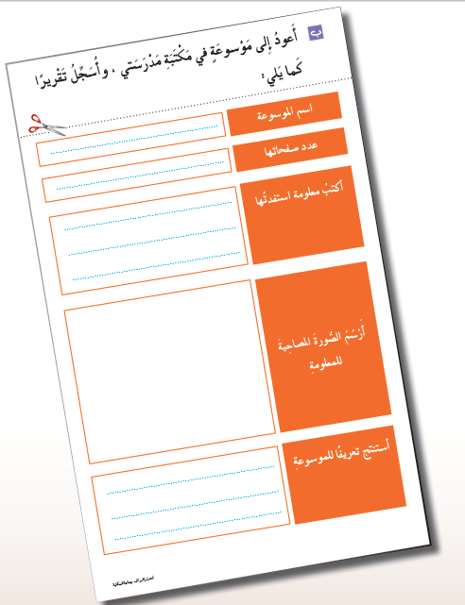

Slide 5
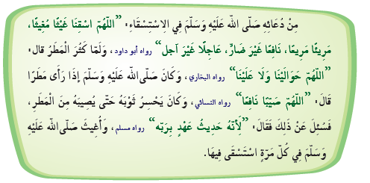
أَفْهَمُ النَّصَّ ، وأحْفَظُ الأدَعيَةَ النَّبويَّةَ :
مِنْ هديِهِ صلّى اللّه عَلَيْهِ وَسلّمَ في الاستِسقَاءِ
معناها
الكلمة
الاستِسقاءُ : طَلَبُ إِنْزَالِ الْمَطَرِ مِنَ الَّلهِ عَزَّ وَجَلَّ .
غَيْثًًا : مَطَرًًا
مُغِيثًًا : مُعِينًًا.
مَرِيئًًا : هَنِيئًًا.
مَرِيعًًا : مُخْصبًا.
صيّبًًا : مَطَرًًا .
يَحْسرُ ثَوْبَهُ : أَيْ: يَكْشفُ بَعْض بَدَنه .
حَدِيث عَهْد بِرَبِّهِ : أَيْ: بِتَكْوِينِ رَبّه إِيَّاهُ ومَعْنَاهُ : أَنَّ الْمَطَر رَحْمَةٌ , وَهِيَ قَرِيبَةُ الْعَهْد بِخَلْقِ الَّله تَعَالَى لَهَا .

Slide 6
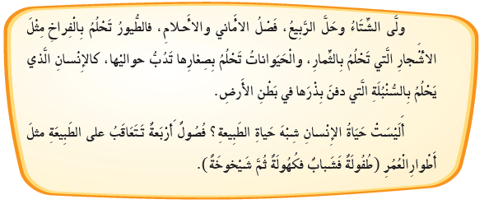
أَقْرَأ الْقِطْعةَ التَّالِيَةَ ، ثُمَّ أُجيبُ :
مِنْ كَمْ فِقْرَةٍ تَتَكوَّنُ هذهِ الْقطْعَةُ ؟
(.................... )
من فقرتين
أُحَدِّدُ بِدايةَ كُلِّ فِقْرَةٍ ونِهايَتَها، وأضعُ
عُنْوانًًا مُناسبًًا لِكُلِّ فِقْرَةٍ .
1 - ............................................
بدايتها ولّى و نهايتها الأرض
2 - ............................................
بدايتها أليست و نهايتها شيخوخة
أَضعُ خَطًّا تَحْتَ جُمْلَةٍ أَعْجَبَتْني ،
وأُبيِّنُ سبَبَ إِعْجَابي بِهَا .
أُسنِدُ لِكلِّ فَصلٍ مِنْ فُصول السنَةِ طَورَ الْعُمْر الَّذي يناسبُه ، وأُبَيِّنُ الصفةَ الْمُشتَرَكةَ بَيْنَهمَا.
أُرُتِّبُ الْجُمَلَ ؛ لأحَْصلَ عَلى فِقْرَةٍ،وََأكْتُبُها مَعَ مُراعاةِ الَّشكْلِ الَّذي تَتَخِذُه الْفِقْرَةُ :
ذَهَبْتُ مَعَ أَبي في الْخَرِيفِ
فرَأََيْتُ شجَرَةً كَبِيرَةً.
فَقَالَ :
إِنَّهَا شجَرَةُ التِّينِ
لَيْسَ لَها أَوْراقٌ.
فَسَألْتُ أبي عَنْهَا.
لِمُشاهَدَةِ بُستانِ عَمِّي.

Slide 7
أَعُودُ إلى كِتَابِ اللهِ - تَعَالى -وَأُكْمِلُ الْفَرَاغَاتِ في الآياتِ التَّاليَةِ :
أُوْلَئِكَ
( سورة الأنعام : آية 90 )
...................الَّذِينَ هَدَى اللّهُ فَبِهُدَاهُمُ اقْتَدِهْ
( سورة التوبة: آية 56)
وَ .................. قَوْمٌ يَفْرَقُونَ
لَكِنَّهُمْ
( سورة الحديد: آية 14)
وَ ................... فَتَنتُمْ أَنفُسَكُمْ
لَكِنَّكُمْ
( سورة الأنبياء : آية 56)
لَقَدْ عَلِمْتَ مَا ................... يَنطِقُونَ
هَؤُلاء
أَكْتُبُ الْكَلِماتِ في الْفَرَاغَاتِ عِنْد سَماعِها :
................ ربّ كُلِّ شيء ، .................. الرحيمُ ، خَلَقَ السماواتِ ورفعها ، وزيّنها
بـ .................. الكَوَاكبِ المُضيئةِ ، وخلقَ الأرضَ ومَهَّدَها ، و ....................
الإنسانَ جحودٌ لِرَبِّهِ ، فَأَيْنَ الْعَقْلُ الَّذي يَتَدَبَّرُ الْكَوْنَ ؟! وَأََيْنَ اللِّسانُ الَّذي يَلْهَجُ بِذِكْرِ
....................... ؟! إنَّ ......................... الْكَوْنَ مَلِيءٌ بِالآياتِ الْعَظيمَةِ لِــ ...................... الَّذِينَ
يَتَفَكَّرونَ في بَديعِ صنْعِ اللهِ تعَالى .
الرحمن
الله
لكن
ـهذه
أولئك
هذا
الله

Slide 8
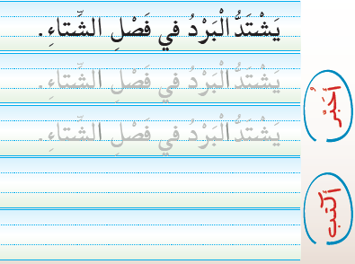
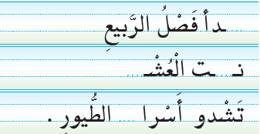
أَكتبُ ما يُمْلى عليَّ :
أَرُْسمُ الْحُرُوفَ النَّاقَِصةَ فِي الْجُمَلِ التَّالِيَةِ بِخَطِّ النَّْسخِ :
أَكْتُبُ الْعِبَارةَ بِخَطٍّ جميلٍ ، وَأَبْدَُأ مِنَ الَّسطْرِ الأخَيرِ :
ب
بـ
ـبـ

Slide 9
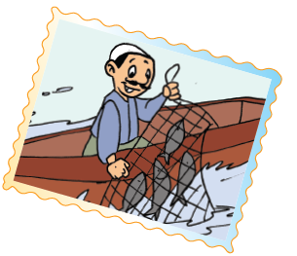
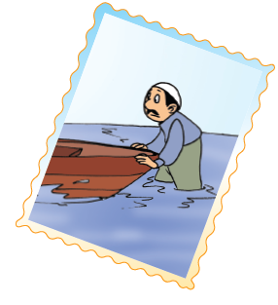
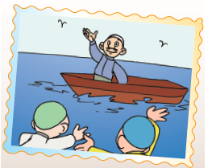
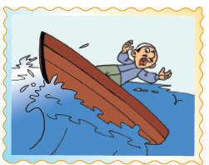
أَتَأمَّلُ الْمَشَاهِد َ، وَأُعَبِّرُ عَنْ كُلِّ مْشهَدٍ بِجُمْلَةٍ تَامَّةِ الْمَعْنى :
مشهد
2
1
مشهد
رمى الصياد الشبكة واصطاد
بعض السمك
..................................................
...................................................
...................................................
...................................................
دفع البحار قاربه إلى البحـر
ليصطاد السمك
3
مشهد
عاد الصياد إلى الشاطئ
فاستقبله أصدقاءه مرحبين به
...................................................
...................................................
...................................................
...................................................
تلاعب الموج بقارب الصياد
ولكن الله نجاه

Slide 10
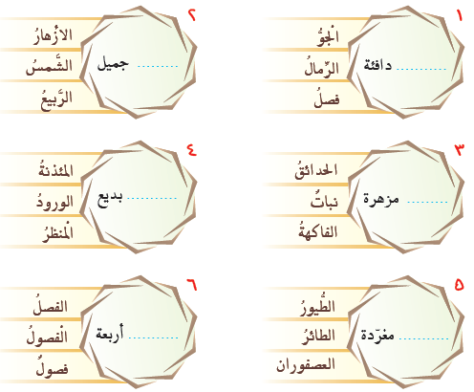
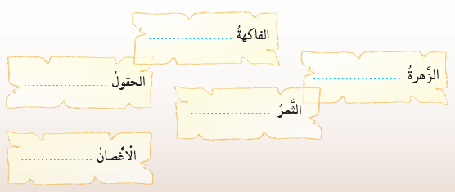
أَخْتارُ مِنَ الْقَوَائِمِ الْمُبْتَدََأ الْمُناِسبَ لِكُلِّ خَبَرٍ مِنَ الأخَْبارِ التَّاليةِ :
الربيع
الرمال
المنظر
الحدائق
الفصول
الطيور
أََضعُ خَبرًًا مُناِسبًًا مَكَانَ النُّقط فيما يلي :
ناضجة
واسعة
بيضاء
لذيذ
طويلة

Slide 11
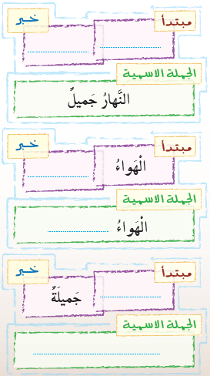
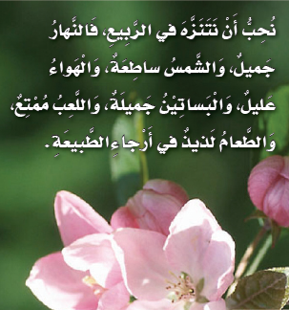
أصلُ كُلَّ مُبْتَدَأ بالْخَبَرِ المُنَاِسبِ المُتَمِّمِ لَهُ ؛ لأكوِّنَ جُمْلَةً اْسمِيَّةً ، ثُمَّ أَكْتُبُ الْجُمْلَةَ كَامِلَةً ، كَمَا فِي الْمِثَالِ الأوَّلِ :
1-
2-
3-
4-
5-
6-
عاليةُ
زرقاءٌ
قادمٌ
مغردةٌ
مشرقةٌ
جميلةٌ
ذكيةٌ
1-
2-
3-
4-
5-
6-
السماءُ زرقاءُ
السماءُ
العصافيرُ مغردةٌ
العصافيرُ
الربيعُ قادمٌ
الربيعُ
الرائحةُ ذكية ٌ
الرائحةُ
الوردةُ جميلة ٌ
الوردةُ
الأمواجُ عالية ٌ
الأمواجُ
أَقْرَُأ الْجُمَلَ التَّالِيَةَ ، ثُمَّ أُكْمِلُ الْقوَالِبَ التَجْميعِيَّةَ :
جميلٌ
النهارُ
رحلة الربيع
عليلٌ
عليلٌ
البساتينُ
البساتينُ جميلةٌ

Slide 12
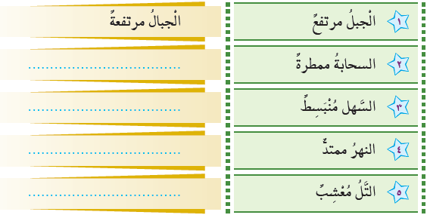
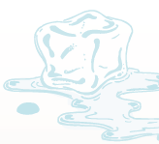
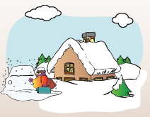
أُحَوّل المبتدأ الْمُفْرَد إلى جَمْع
عَلَى نَمَطِ المِثَالِ الأول :
السحبُ ممطرةٌ
السهولُ منبسطةٌ
الأنهارُ ممتدةٌ
أُعبِّرُ عَنْ كُلٍّ ممَّا يلي
بِجُمْلَةٍ اْسميَّةٍ ، مَعَ مُراعاةِ
عَلامةِ الرَّفْعِ :
التلالُ معشبةٌ
بياض الثلج
صفاءُ السماءِ
الثلج ُ أبيضٌ
السماء ُ صافيةٌ
....................................
....................................
برودة الشتاء
عذوبة الماء
الشتاء ُ بارد ٌ
....................................
الماء ُ عذب ٌ
....................................

Slide 13
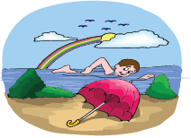
سعادة المصطاف
المصطاف ُ سعيدٌ
....................................
اشتداد الحـر
الحـر ُ شديدٌ
....................................
أَكْتُبُ الْكَلِمَاتِ الَّتي أَْسمَعُها في الفراغِ، مَعَ التَّفريقِ بَيْنَ هَمْزَتي الْوصلِ وًالْقَطْعِ :
كَانَ غُرابٌ ............... يَنْظُرُ ............الطّيورِ ذَاتِ . ................الْجَميلَةِ ، وَيَشعُرُ بِالْحَْسرَةِ ؛
لأنََّ لَوْنَهُ ........................ ، فـــ ........................ غُرابًا حكيمًا في تَغْييرِ لَوْنِهِ ، فَنَصحَهُ
بـــ .................. يَقْتَنِعَ بِما وَهَبَهُ اللهُ فَلَمْ يَقْتَنِعْ، فـــ ............... إِلى طاووسٍ جميلٍ ، وقالَ لَهُ : كمَ .................. على جَمالِ لَوْنِكَ ! .................. الطاووس : إِذا كانَ اللهُ قَدْ
مَنَحَني جَمالَ اللَّونِ فَقَدْ .................. الْقُدْرةَ على الطَّيرانِ ، وَهَذهِ نِعْمَةٌ كُبْرى يَجِبُ
أَنْ تَشكُرَ اللهَ عَلَيْها ، فــ .................. الْغُرابُ مِنْ نَفْسهِ ، وَ شكَرَ اللهَ تَعالَى عَلى
النِّعَمِ الَّتي .................... الْحَسدُ عَنْ رُؤْيَتِها .
الألوان
إلى
أسود
استشار
أسود
أقـبل
أن
أجابـه
أحسدك
أعطاك
استحى
أعماه

Slide 14
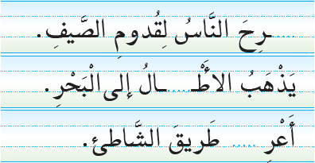
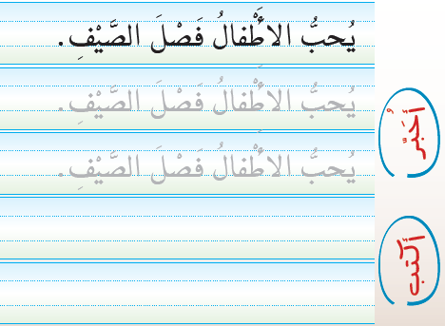
أكتب ما يملى عليّ :
أَرُْسمُ الْحُرُوفَ النَّاقَِصةَ فِي الْجُمَلِ التَّالِيَةِ بِخَطِّ النَّْسخِ :
ف
فـ
ـفـ

Slide 15
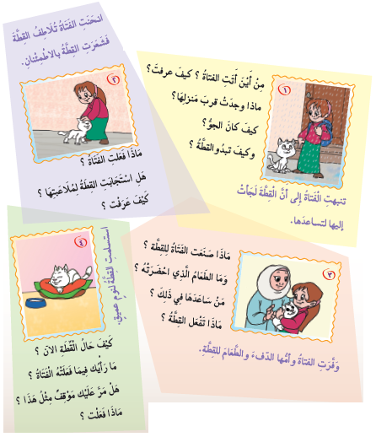
أُجٍيبُ عَنِ الأَْسئِلَةِ الْمُقَابِلَةِ لكل مشهد
أَحْكي الْقِصةَ لِمجموعتي .
أَكْتُبُ الْقِصةَ بِألْفاظي الْخاصةِ
في الْمَكانِ الْمُخّصِص ، وأَضعُ
لهًا عُنْوَانًًا مُنَاسبًًا .

Slide 16
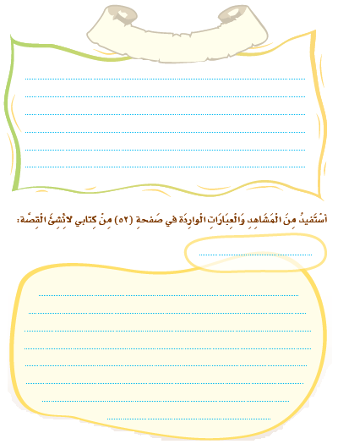

Slide 17
أَكْتُبُ مِنْ ذَاكرتي الْكَلِمَةَ الْمُناِسبَةَ مَحلَّ النُّقاطِ فيمَا يأتي :
أَرْبَـعـَة
فُصولُ الْعامِ .............. بِها .............. مُخْتَبَرُ
شتاءٌ باردٌ قارِس بِهِ ................ تَنْهَمِرُ
فَتُمْلأ فِيهِ .............. وفيهِ يرتوي ..............
ويَتْبَعُهُ .............. الطَّلــ ـْقُ مُنْتَزَهٌ ومُنْتَشرُ
فَجَوٌّ دَافى تَحْيا بهِ ................ وتَزْدَهِرُ
ويأَتي ............. ذو حَرٍّ عليهِ لَيس ..............
وَفيهِ يُحْصدُ .............. وفيهِ ينْضجُ ..............
وفي فَصلِ ............ غَما ئِمٌ تَبْدو وتنْتَشرُ
للناس
الأمطار
شـجـر
آبـــار
الـربيع
الـدنـيا
يُـصطَبَـرُ
الصّيف
الثَّمـر
القمحُ
الخريف
يقولُ جَابِرٌ وَهو يَتَحَدَّثُ عَنْ أَفْضلِ الْفُصولِ عِنْدَهُ :
«الرَّبِيعُ منِ أَرْوَعِ الْفُصولِ و ََأفْضلِها عِنْدي ؛ لأنََّ كُلَّ شيءٍ فيهِ يِكُونُ جَميلاً و ََأنيقًًا . في الرَّبيعِ يَكونُ الْجَوُّ دَافِئًًا ومُشمِسا ، وَكَثيرٌ مِنَ الأزْهارِ تَبْدَُأ بِالنُّموِّ فيهِ ، كَما أَنَّ الطُّيورَ تَبْدأُ ببِنِاء أَعْشاشها عَلى الأشجارِ ، وَفي هذا الْفَصلِ قَدْ يَتَغَيَّرُ الْجَوُّ وَتَظْهَرُ سحُبٌ رَماديَّةٌ في السماءِ ، مِمَّا يُؤَدِّي إِلى هُطُولِ الأمَْطارِ ، ثُمَّ ما تَلْبَثُ أَنْ تَعُودَ السماءُ كَما كانَتْ زَرْقاءَ اللَّونِ .
في فَصلِ الرَّبِيعِ أَقْضي بَعْضَ الْوقْتِ خارجَ الْمَنْزلِ، فَأَنا أُحِبُّ رُكُوبَ دَرَّاجَتي ، وَاللَّعِبَ مَعَ أَصدِقائي في الْحَدِيقَةِ . وَالْبَراري تَكُونُ جَميلَةً في هذا الْفَصلِ ، وَ غالِبًًا ما أَقُوُم أَنا وَأُسرتي بِرِحْلاتٍَ بَرِّيَّةٍ كُلَّ يَوْمِ خَمِيسٍ .
أَنا أُحِبُّ الرَّبيعَ جدًّا فَهُو يَجْعَلُني أَشعُرُ بِالسعادَةِ وَالْحَيويِّةِ »

Slide 18
أَتَحَدَّثُ مُدَّةَ دَقِيْقَتَيْنِ عَنْ أَفْضلِ الْفُصولِ عِنْدي، مَعَ التَّنَبُّهِ إِلى الطَّريقَةِ الَّتي سلَكَهَا جَابِرٌ في حَديثِهِ عَنْ أَفْضلِ الْفُصولِ عِنْدَهُ .
أستَفيدُ مِنَ الْكلماتِ والعباراتِ المُلَوَّنَةِ في حَديثي .

Slide 19
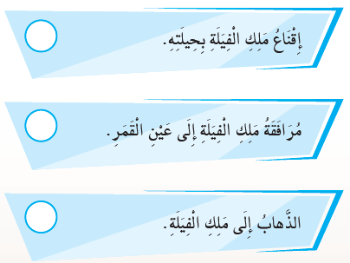
أَكْتُبُ فيما لا يزيدُ عَلى ستَّةِ أَسطُرٍ عَن أَحَدِ فُصولِ السنَةِ ، مَعَ الاستِعَانة بِمَاِ اكتَسبْتُهُ مِن مُفْرداتِ وتراكيبِ الْوحْدَة .
أُجِيبُ عَنِ الأَْسئِلَةِ التَّالِيَةِ :
بَعْدَ أَنْ قَرَْأتُ قِصةَ عَيْنِ الْقَمَرِ وَاْستَمْتَعتُ بِها :
قلة الماء و انحباس الأمطار عنها .
ما الْمُشكِلَةُ الَّتي واجَهتْ جَماعةَ الْفِيَلَةِ ؟
أرسلَ الْمَلِكُ جُنُودَهُ لِلْبَحْثِ عَنِ الْماءِ
مَاذَا فَعَلَتِ الْفِيَلَةُ لِحَلِّ الْمُشكِلَةِ ؟
عندما َوَطِئَتِ الْفِيَلَةُ بَِأرْجُلِهَا الأرََانِبَ وَجُحُورَها فَأَهْلَكَتْ مِنْهَا الْكَثِيْرَ .
مَتى اجْتَمَعَتِ الأرََانِبُ ؟ وَلِمَاذَا ؟
أُرَتِّبُ الأَعْمَالَ الَّتي قَامَ بِها الأرَْنَبُ حازِمٌ لِتَحْقِيقِ اتِّفاقِ الأرَانِبِ :
2
كَيْفَ رَأَى مَلِكُ الْفِيَلَةِ الْقَمَرَ لَمَّا حَرَّكَ الْمَاءَ بِخُرْطُومِهِ ؟
3
فَخُيِّلَ إِلَيْهِ أَنَّ الْقَمَرَ يَرْتَعِدُ .
1

Slide 20
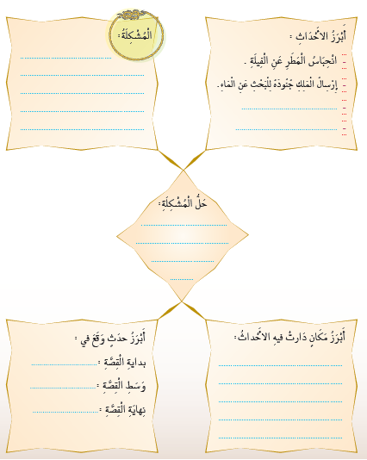
أَكْمِلُ الْخريطَةَ التَّالِيَةَ :
استيلاء الفيلة على
عين الماء و هدم جحور الأرانب .
توجه الملك بفيلته إلى العين .
عودة الفيلة
انعدام الماء
لقاء الأرنب بالملك
قرب عين الماء .
رحيل الفيلة

